Slide 1

PALO ALTO NETWORKS
NEXT GENERATION SECURITY PLATFORM
Fungi Lin

Slide 2
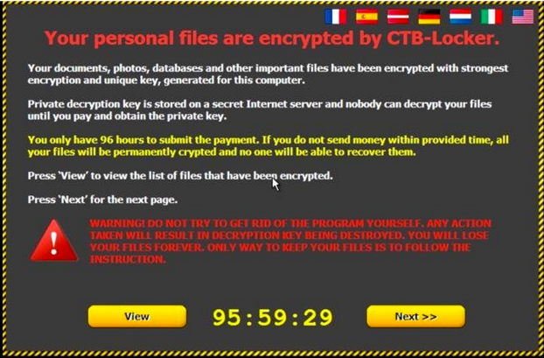
勒索軟體CryptoLocker假冒
Chrome,Facebook 和 PayPal發網路釣魚電子郵件
noreply@goog.le.com noreply@mail.fb.com service@paypal.co.uk
為何會稱CryptoLocker為一個重要里程碑的原因。調查一個類此的勒索軟體攻擊行為，不但需要有逆向工程(Reversed Engineering)、密碼學的相關知識與能力，亦需要做到「威脅情資」的分享。面對現行型態的網路攻擊，網路威脅情資分享已經成為調查資安事件的重要課題，若少了情資的分享，再藉此將各中繼站做出關聯，畫出事件的網路拓樸，恐怕就無法在短時間內找到源頭並予以破獲。

Slide 3
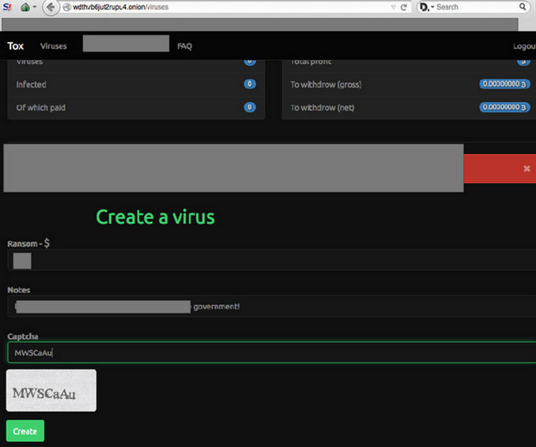
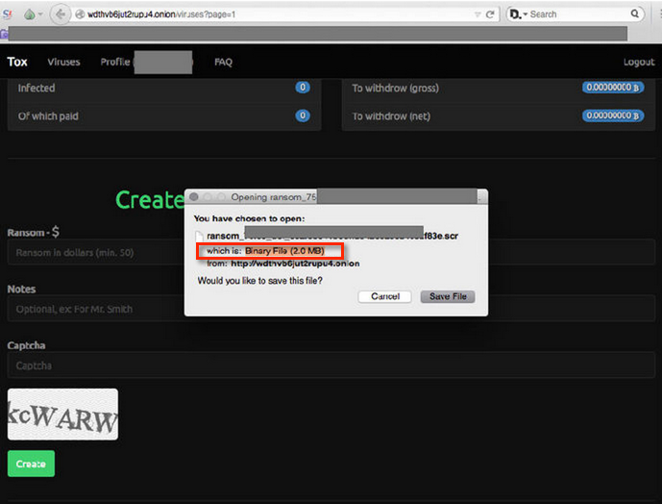
犯罪成本越来越低：三步即可傻瓜化制作勒索軟體
決定贖金數量 2. 輸入email釣魚 3. 提交驗証碼
惡意軟體產生一個2MB的可執行檔案,偽裝為.scr文件
贖金73分帳, 使用比特幣和Tor網路,來確保支付與匿名性的惡意軟體傳播,Tox的作者保證利用網站產生的惡意軟體,可以讓防毒軟體檢測率非常低。

Slide 4
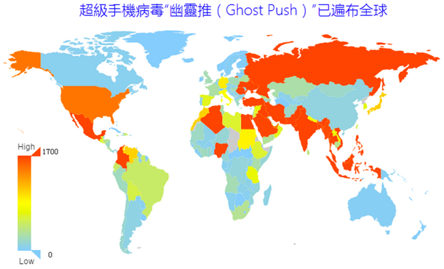
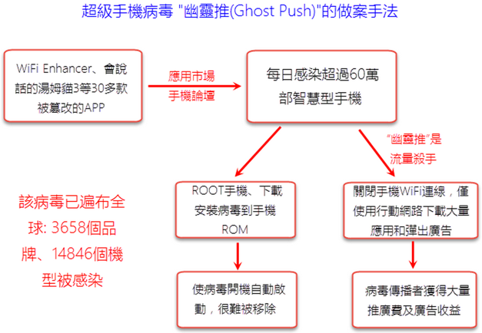
Ghost Push 這個病毒能感染地球上所有的手機品牌！
一個名為“幽靈推”（Ghost Push）的病毒感染了全球大量Android手機。根據獵豹移動的統計，每日就有超過60萬台手機中毒，預計真實受害用戶應更多。受害用戶主要集中在美國、印度、中國、墨西哥等，其中中國的雲南、廣東等省受害嚴重。全球已有3658個手機品牌14847款機型被感染。當使用者安裝包含惡意程式碼的工具軟體時，病毒自帶Root功能，會首先對手機進行Root操作，以獲取系統最高權限。

Slide 5
Command & Control Traffic 每天都在快速成長中
C&C 的流量從2014,7-8月之後持續成長
代表惡意軟體的快速成長中且是有目標型的
每30分鐘都有將近280筆新的URL產生
惡意網站中繼站只存活2個小時

Slide 6
對PANW收到文件的可疑分析
67%被檢測的檔案是PDF文件
  非常低的感染率
7%被檢測的文檔是PE/EXE文件 , 但是94% 每天都被發現惡意軟件是來自於這類檔案類型
  平均保持在50％的感染率
只有2%被掃描的檔案是DLL文件，但是6%的惡意軟件是來自於這類型的檔案
  11% 的感染率

Slide 7









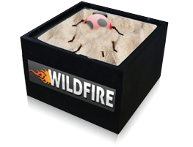



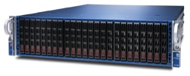




阻止未知威脅 - WildFire
Anti-malware signatures
DNS intelligence
Malware URL database
Anti-C2 signatures
3
建立特徵碼
2
沙箱／仿真測試
4
Soak sites, sinkholes,
3rd party sources
全球資源共享,
保護所有用戶
WildFire
TM
Command-and-control
Staged malware downloads
Host ID and data exfil
1
可疑流量
WF-500
提供Local沙箱
仿真分析
Palo Alto Networks Customers

Slide 8
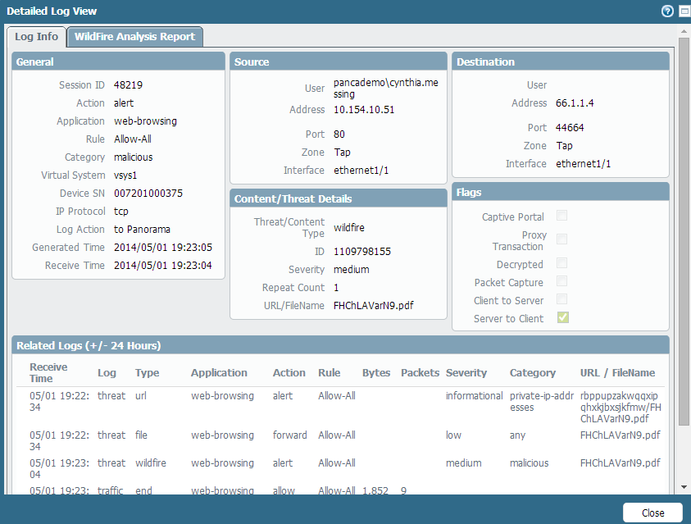
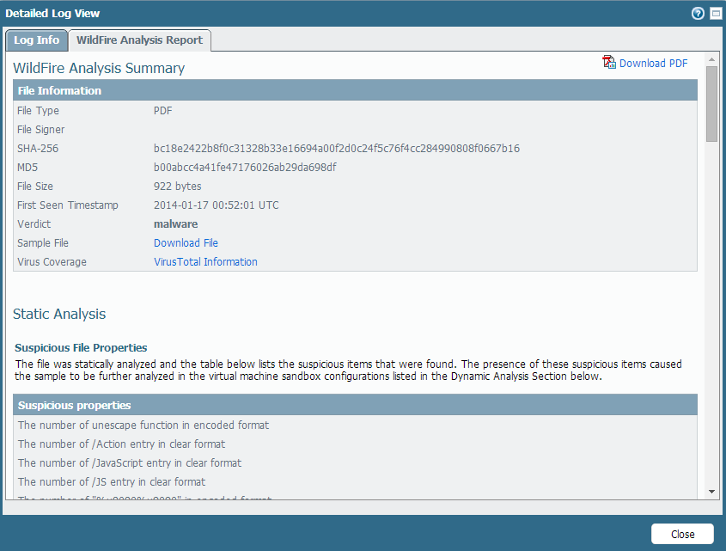
WildFire分析報表

Slide 9
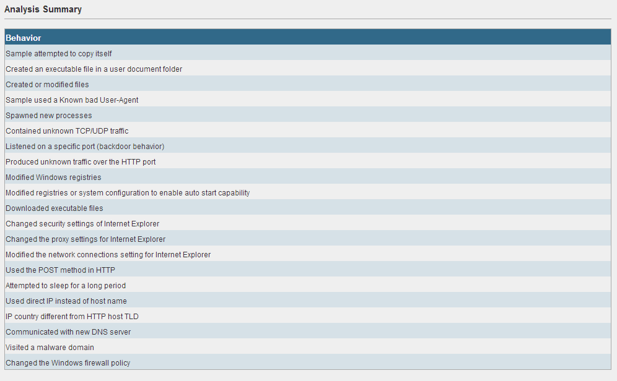
未知威脅的分析及結果
試圖自我複製
文件夾中創建一個執行檔
包含未知流量
後門行為
在HTTP端口上產生的未知流量
更改Browser設定
使用HTTP上傳資料
等待、等待
取得惡意中繼站點資訊
連線至惡意網路
更改windows FW設定

Slide 10

採取行動預防未知惡意程式帶來的威脅
  基於行為模式執行未知的惡意程式
  將各個階段威脅防禦的結果回報
  阻斷新的威脅,而不只是偵測而已
AV Signatures
DNS Signatures
Malware URL Filtering
C&C Signatures
WildFire

Slide 11




DNS Sinkhole的運用,防堵已存在的殭屍網路
外部的 DNS Server
惡意網站
的伺服器
Internet
當詢問DNS時比對
到惡意網站的DB
Sinkhole 功能啟用把
要去的惡意網站阻攔掉
Firewall
從traffic logs中很容易可以看到C&C的流量往外存取
Switch
內部DNS
伺服器
透過受感染的
主機對外做DNS
查詢惡意網站
主機就無法與
C&C建立連線
當受感染
的主機

Slide 12
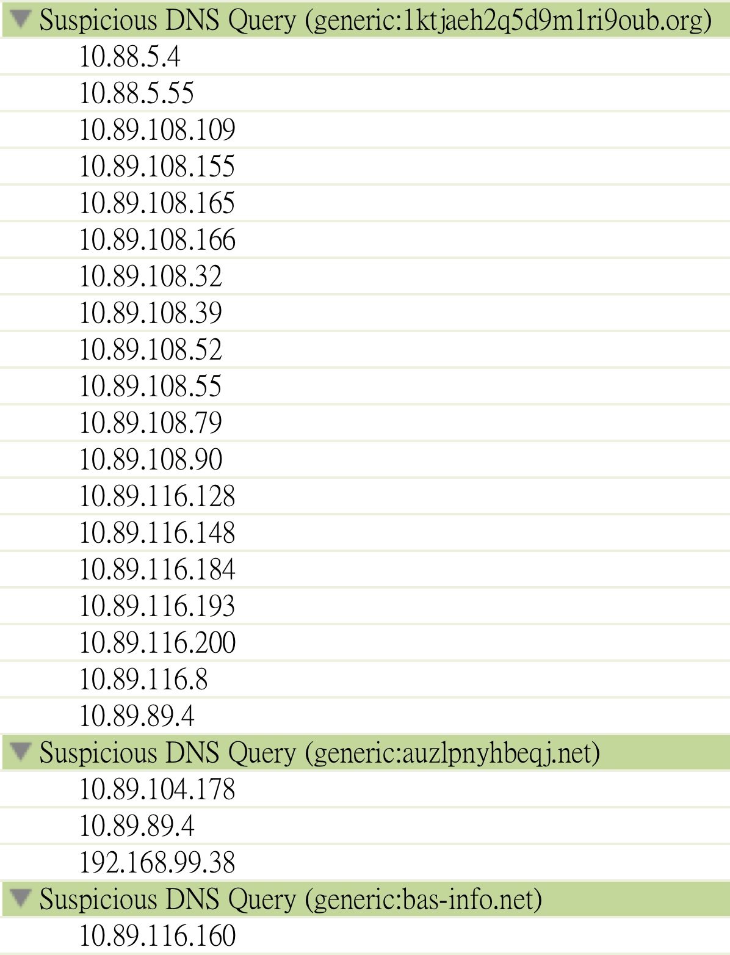
Unknown threat – 有問題的DNS query
Suspicious DNS Query (generic:1ktjaeh2q5d9m1ri9oub.org)
Suspicious DNS Query (generic:auzlpnyhbeqj.net)
Suspicious DNS Query (generic:bas-info.net)
Suspicious DNS Query (generic:bigspeedpro.com)
Suspicious DNS Query (generic:cket.maxrevinstaller.com)
Suspicious DNS Query (generic:cn-hangzhou.aliyuncs.com)
Suspicious DNS Query (generic:conf1.ppweb.com.cn)
Suspicious DNS Query (generic:data.vod.itc.cn)
Suspicious DNS Query (generic:dlc.onlinenikan.ru)
Suspicious DNS Query (generic:dmjcreloxg.net)
Suspicious DNS Query (generic:ebinke.com)
Suspicious DNS Query (generic:frkmee.com)
Suspicious DNS Query (generic:fuewrwg.info)
Suspicious DNS Query (generic:gthmwxxv.info)
Suspicious DNS Query (generic:hyxmfqpuotq.org)
Suspicious DNS Query (generic:isputkshu.info)
Suspicious DNS Query (generic:ixeicxrjts.net)
Suspicious DNS Query (generic:jmqoqcmzrst.info)
Suspicious DNS Query (generic:kwflvcdn.000dn.com)
Suspicious DNS Query (generic:m.shouji.360tpcdn.com)
Suspicious DNS Query (generic:oss.aliyuncs.com)
Suspicious DNS Query (generic:otbkphxj.net)
Suspicious DNS Query (generic:p4.zbjimg.com)
Suspicious DNS Query (generic:pic.fastapi.net)
Suspicious DNS Query (generic:pvabcx.com)
Suspicious DNS Query (generic:qwndxgyir.info)

Slide 13




Endpoint APT---Traps
正確的方式處理終端使用者的威脅
防禦攻擊
包含zero-day
防禦難纏的惡意程式
包含未知的惡意程式
收集企圖威脅的資訊
做採樣的分析
檔案很小,可以快速派送與安裝
全球的快速佈署
Traps
Advanced Endpoint Protection
透過雲端掌握全球的資訊交換
即時防禦與保護企業資料

Slide 14


Slide 15
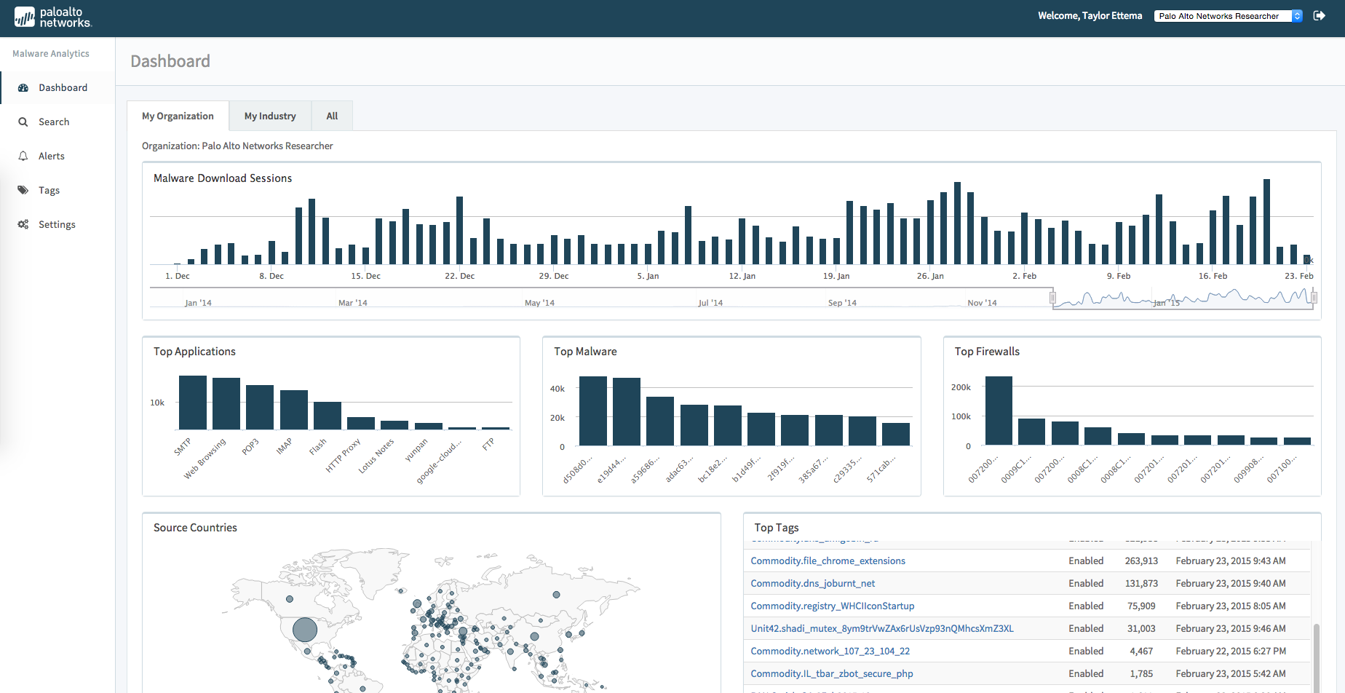

Slide 16


WildFire
32,000
2.5M
20K
Devices worldwide using WildFire
Samples analyzed per day
Unique malware found per day
AutoFocus
660
460M
110B
Users
Samples
Artifacts
(as of August 2015)

Slide 17

Palo Alto Networks 公司簡介
利潤增長
公司簡介
成立於 2005 年; 第一個客戶端出貨在 2007 年
Safely enabling applications--安全地使用應用程式
能夠精確地定義所有的網路安全需求
卓越的全球客戶技術支援能力
經驗豐富的團隊與全球超過2600名的員工
Q4 FY15:超過$928M的營收與26,000以上的客戶
$MM
客戶數量

Slide 18
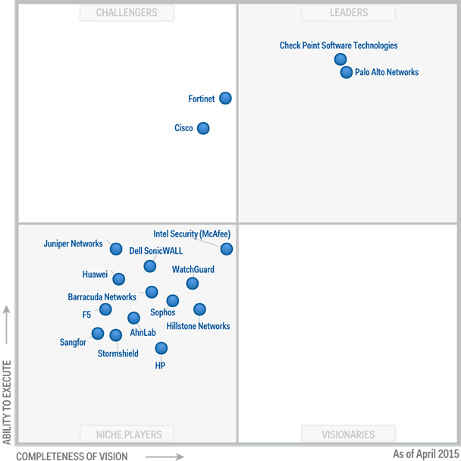
全球市場評價 – 新世代防火牆第一領導品牌
連續四年位居領導者象限（2012-2015）
“Palo Alto Networks is assessed as a Leader, mostly because of its NGFW focus, and because of its consistent visibility in Gartner shortlists for advanced firewalls use cases, frequently beating competition on feature quality.”
--Gartner, Magic Quadrant for Enterprise Network Firewalls

Slide 19

全球市場評價 – 新世代防火牆第一領導品牌
Palo Alto Networks在NSS新世代IPS測試中展現最優異的安全防護能力
在NSS實驗室2015新世代入侵防禦系統（NGIPS）測試中針對多種漏洞攻擊程序及規避技術等手法中，對資安防護之效果進行的獨立測試。測試中使用的漏洞評擊程序是利用駭客常使用的偷渡下載的方式來進行傳輸，Palo Alto Networks是唯一一家100%成功攔截了此類漏洞攻擊程序與手法的廠商，並獲得了此項獨一無二的殊榮，展現了其優越的安全防護能力。
- Vikram Phatak, CEO of NSS Labs

Slide 20


新世代資安防護平台
次世代防火牆
THREAT INTELLIGENCE CLOUD
威脅防禦不間斷的雲端服務
匯集了網路與端點的威脅
定期的分析與威脅關聯的情報提供給用戶
傳播威脅的網路與端點的資訊更新並及時更新到全球用戶
檢查所有流量中的應用程式
阻擋已知的威脅
未知的威脅傳送至雲端進行分析與阻攔
防禦機制可以延伸到行動裝置與虛擬化的運用
AUTOMATED
NETWORK ENDPOINT
CLOUD
NATIVELY INTEGRATED
EXTENSIBLE
NEXT-GENERATION FIREWALL
ADVANCED ENDPOINT PROTECTION
次世代的端點防禦
檢查所有啟用中程式與檔案
防禦已知與未知的威脅
整合雲端的服務以防禦已知與未知的惡意程式

Slide 21


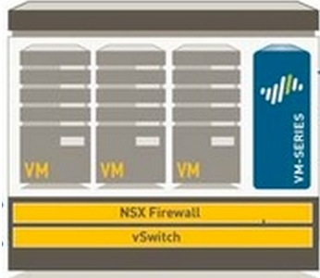
因應不同的需求,以Network Segments彈性的佈署
Core 是所有流量傳輸的集中
可以Layer 2 (VLAN), 3 (route)或是sniffer的方式做監控
不同位置的佈署不同的功能或是異地備援的利用
中央控管平台的管理
虛擬化的運用
支援public與private的雲端
WAN
WIRELESS
BRANCH
Core SW
MPLS
VPN
VIRTUALIZATION
SERVER
FARM
Notes:
A quick visual to get the mind thinking of the amount of traffic and types

Slide 22







PAN-OS 核心防火牆功能
應用程式、使用者與內容的識別與管理補足了核心防火牆功能
PA-5000 Series
PA-5060, PA-5050 PA-5020
強大的網路整合基礎
  Dynamic routing (BGP, OSPF, RIPv2)
  Tap mode – connect to SPAN port
  Virtual wire (“Layer 1”) for true transparent in-line deployment
  L2/L3 switching foundation
  Policy-based forwarding
虛擬私有網路
  Site-to-site IPSec VPN
  Remote Access (SSL) VPN
QoS 流量管理
  Max/guaranteed and priority
  By user, app, interface, zone, & more
  Real-time bandwidth monitor
Zone-based 架構
  All interfaces assigned to security zones for policy enforcement
高可用度部署
  Active/active, active/passive
  Configuration and session synchronization
  Path, link, and HA monitoring
虛擬系統
  Establish multiple virtual firewalls in a single device (PA-5000, PA-4000, PA-3000, and PA-2000 Series)
簡單與彈性的管理方式
  CLI, Web, Panorama, SNMP, Syslog
PA-4000 Series
PA-4060, PA-4050 PA-4020
PA-3000 Series
PA-3050, PA-3020
PA-2000 Series
PA-2050, PA-2020
PA-500
PA-200
VM-Series
VM-300, VM-200, VM-100
Notes:
22
22

Slide 23


新世代資安防護平台
雲端強大的數據服務
Signatures更新: 每5分鐘
URL更新: 每30 分鐘
DNS更新: 每24 小時
TP更新: 每24 小時
THREAT INTELLIGENCE CLOUD
2015: Threat Intelligence Cloud
5000+ Customers
25000+ devices connected to the cloud
AUTOMATED
NETWORK ENDPOINT
CLOUD
NATIVELY INTEGRATED
EXTENSIBLE
NEXT-GENERATION FIREWALL
ADVANCED ENDPOINT PROTECTION

Slide 24
為何選擇PALO ALTO NETWORKS ?
Application
People
Detection
Mobility
Control
Zero-Day
Correlation
Responsive
Policy
Reduce Risk
Users
Visibility
Virtualization
BYOD
Management
Public Cloud
Prevention
Support
Exploit
Agile
Private Cloud
Segmentation
Automation
Endpoint
Scalability
Vulnerability
Data Center
Anti-Malware
Forensics
Safe Enablement
Command-&-Control
Remediation
Performance
Applications
Integrated
Context
Perimeter
Ecosystem
Web Security
Services
Culture
Platform

Slide 25























合作的夥伴
Virtualization
Networking
Mobility
Security Analytics
Enterprise Security

Slide 26






智慧型資安聯合防禦系統
Internet
1. 內往外與外往內資安攻擊事件
3. 從前端Switch設備阻斷
對外存取的Switch
HA
資安管制層
2. 收到重大事件告警後,同時執行3,4,5步驟
5. 從Switch設備阻擋IP
資安聯合防禦系統
HA
核心交換層
Core
Switch
Core
Switch
Edge
Switch
DMZ辦公室
4. 從後端Switch設備,把實體port阻斷或是阻擋IP
接取層
(各樓層)
Edge
Switch
Edge
Switch
Edge
Switch
Edge
Switch
有線無線層
(各樓層)
Branch辦公室
OA辦公室

Slide 27

Thank You

